Slide 1

TEMA 13
OSCILACIONES
MOVIMIENTO ARMÓNICO SIMPLE
Material diseñado y elaborado
por Prof.: Irma Sanabria
para el curso de Física I de la UNET.
Marzo, 2010

Slide 2
Movimiento Periódico
Es un tipo de movimiento muy usual en la naturaleza y es un movimiento que se repite en el tiempo.
Ejemplo: latidos del corazón, la tierra con sus distintos movimientos alrededor de su eje de rotación y alrededor del sol, las agujas del reloj, etc.
El tipo más sencillo de movimiento periódico es el MOVIMIENTO ARMÓNICO SIMPLE y es el que vamos estudiar.

Slide 3
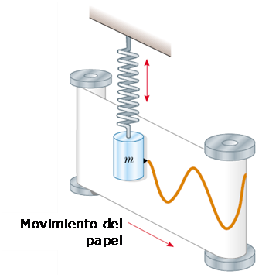
MOVIMIENTO ARMÓNICO SIMPLE (MAS)
Este tipo de movimiento es un caso particular de oscilaciones.
Se dice que un punto sigue un MAS cuando su posición en función del tiempo es una sinusoide. Es un movimiento periódico de vaivén, en el que un cuerpo oscila a un lado y a otro de su posición de equilibrio en una dirección determinada y en intervalos iguales de tiempo.
LA FIGURA MUESTRA UN SISTEMA MASA RESORTE VERTICAL EN SU MOVIMIENTO DE VAIVEN, SIENDO ESTE REGISTRADO EN UNA LÁMINA DE PAPEL EN MOVIMIENTO:

Slide 4

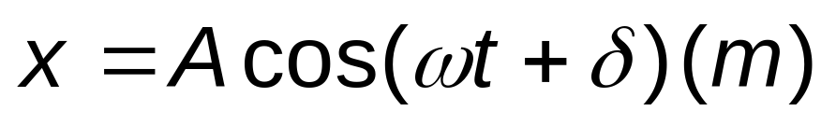

MOVIMIENTO ARMÓNICO SIMPLE (MAS)
Se puede describir el Movimiento Armónico Simple (MAS) como aquel tipo de movimiento periódico cuya función posición es senoidal. Pudiéndose escribir como:
Donde:
A: Amplitud, desplazamiento máximo respecto a punto de equilibrio, es un valor constante.
ω: frecuencia angular, (rad/s)
δ: Angulo de fase, (rad). Este ángulo depende de las condiciones iniciales del movimiento, es decir, la
ωt+δ: Fase

Slide 5
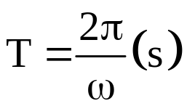
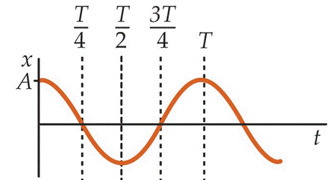
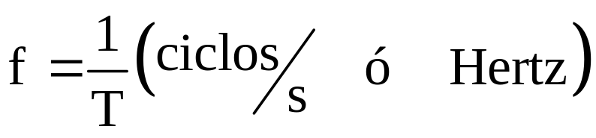
Una de las características del MAS es que se repite cada cierto intervalo de tiempo, a este tiempo se le denomina período (T):
Sí observamos la figura siguiente que nos muestra la función posición, nos damos cuenta que el objeto experimenta un ciclo completo de su movimiento cada intervalo T, para este caso en el instante t=0 la posición es x=A:
Además de T y ω existe otro parámetro con el que se especifica la rapidez de la oscilación denominado frecuencia (f), que viene dado por:

Slide 6
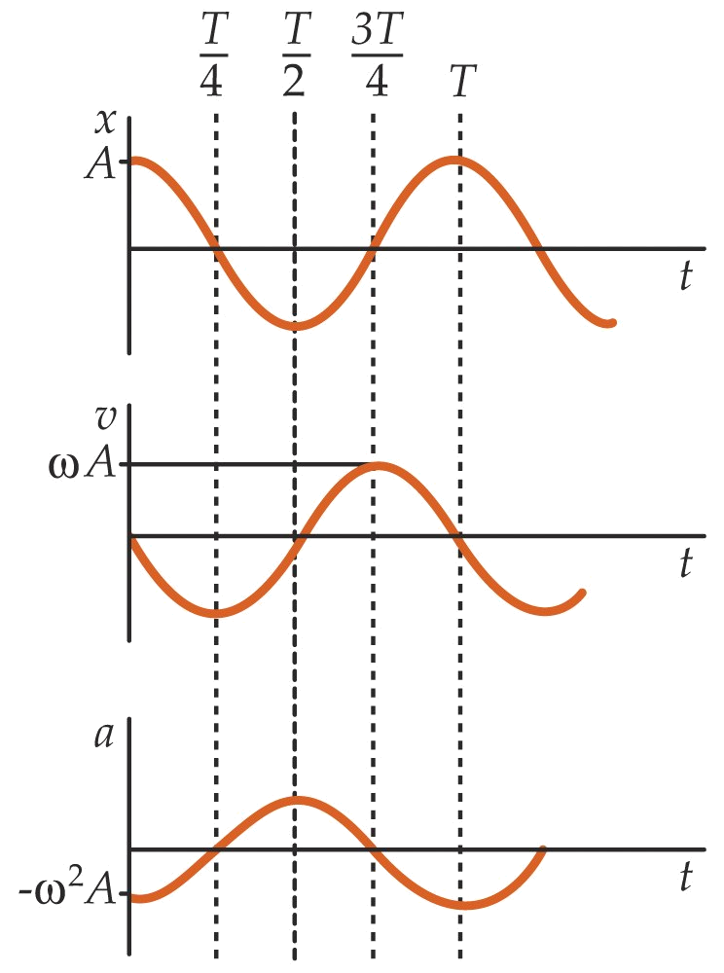
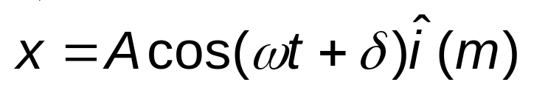
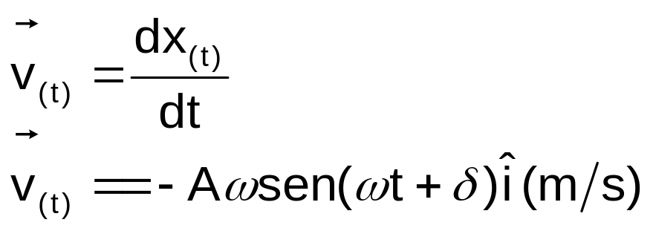
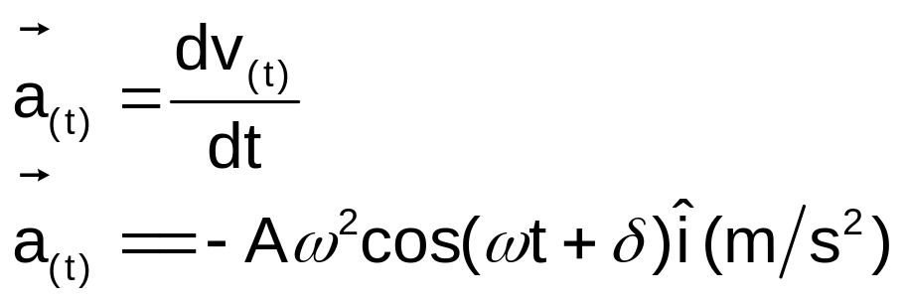
FUNCIONES POSICIÓN, VELOCIDAD Y ACELERACIÓN DE UN CUERPO QUE EXPERIMENTA UN MAS en el eje X
Sabiendo que la derivada de la posición es la velocidad:
Sabiendo que la derivada de la
velocidad es la aceleración:

Slide 7
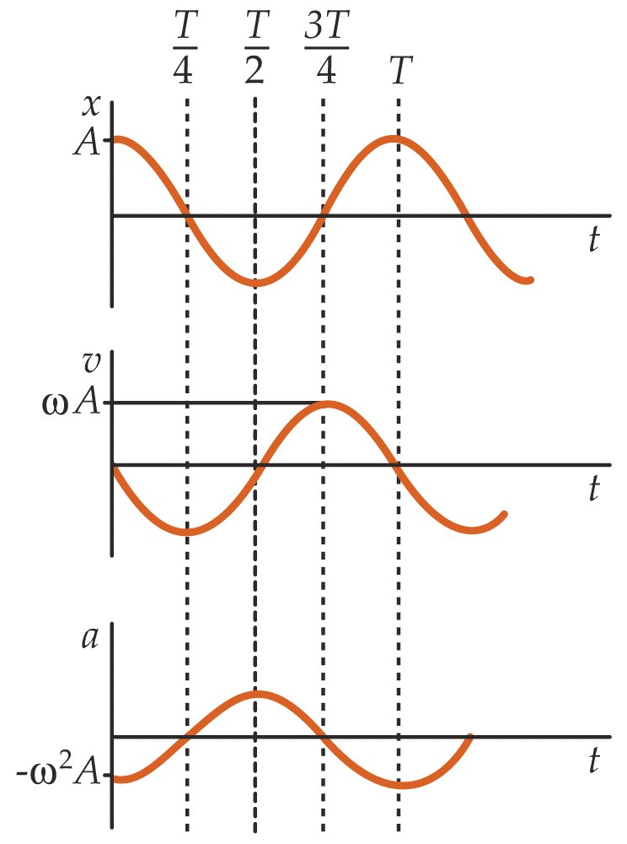
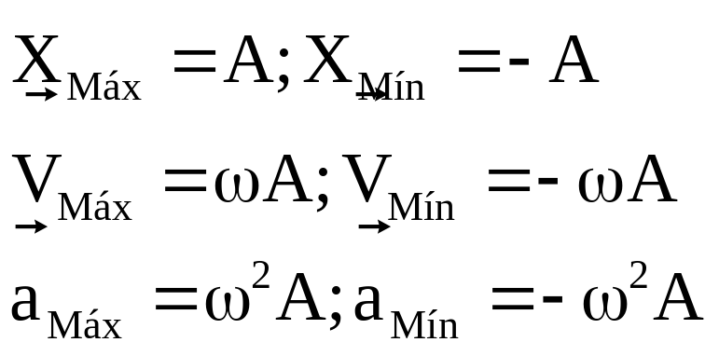
GRÁFICAS POSICIÓN, VELOCIDAD Y ACELERACIÓN DE UN CUERPO QUE EXPERIMENTA UN MAS en el eje X
Al observar las gráficas nos damos cuenta que las posiciones, velocidades y aceleraciones máximas y mínimas son:

Slide 8
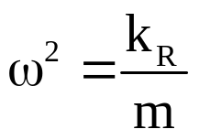

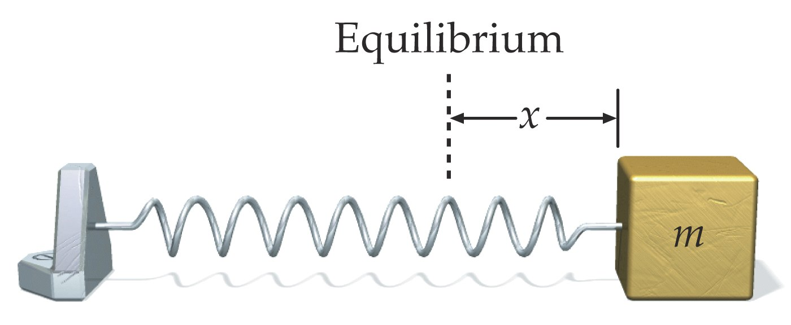
SISTEMA MASA RESORTE QUE EXPERIMENTA UN MAS:
Para un sistema masa-resorte, la frecuencia angular ω, viene dada por la expresión:
Consideraciones generales del sistema para que cumpla con el MAS:
Superficie lisa
El resorte cumple con la Ley de Hooke
Punto de equilibrio
Punto alrededor del cual el bloque tiene su movimiento de vaivén
A
K_{R}: Constante del resorte
Superficie lisa

Slide 9



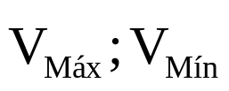
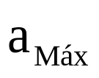
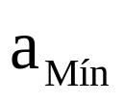


CONDICIONES MÁXIMAS Y MÍNIMAS DE POSICIÓN VELOCIDAD Y ACELERACIÓN DE UN SISTEMA MASA RESORTE QUE EXPERIMENTA UN MAS:
-A
A
Punto de equilibrio:
El resorte no está ni comprimido ni estirado

Slide 10
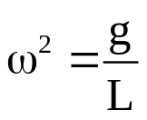
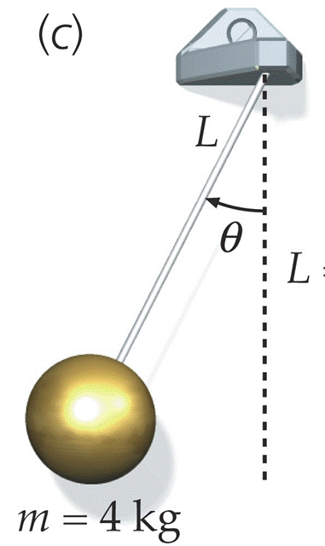
PÉNDULO QUE EXPERIMENTA UN MAS:
Para un péndulo simple, la frecuencia angular ω, viene dada por la expresión:
O
Consideraciones generales del péndulo para que cumpla con el MAS:
No existe fuerza de roce en el punto O (punto en el cual oscila el péndulo)
La masa puntual colocada en el extremo del péndulo es relativamente muy pequeña
El ángulo θ es tan pequeño que se puede considera que θ≅sen θ
L
Punto de equilibrio

Slide 11
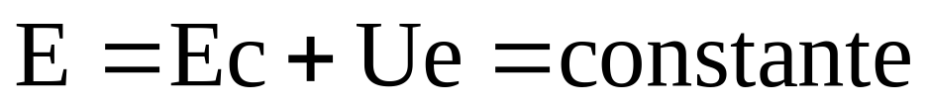
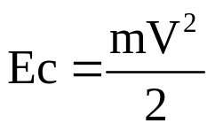
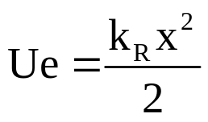
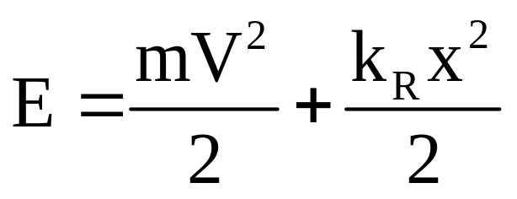

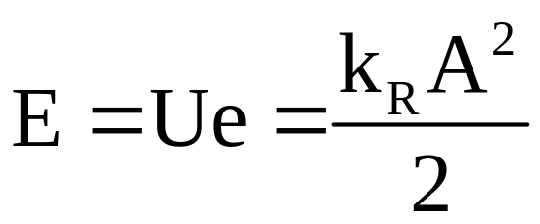
ENERGÍA MECÁNICA EN UN SISTEMA MASA RESORTE
Al no existir fuerzas no conservativas en este sistema podemos afirmar que la energía mecánica se mantiene constante, siendo esta igual a la energía cinética del bloque más la energía potencial elástica del resorte:
Por ejemplo veamos esta condición: el resorte está estirado y el bloque tiene velocidad hacia la derecha. Entonces el bloque tiene Ec y el resorte Ue, siendo la Energía Mecánica E:
Sí el bloque se encuentra en la posición x=A, la energía cinética es cero y sólo tiene energía potencial elástica por lo que la energía Mecánica es igual a la potencial elástica:
X
X=0
X=A

Slide 12
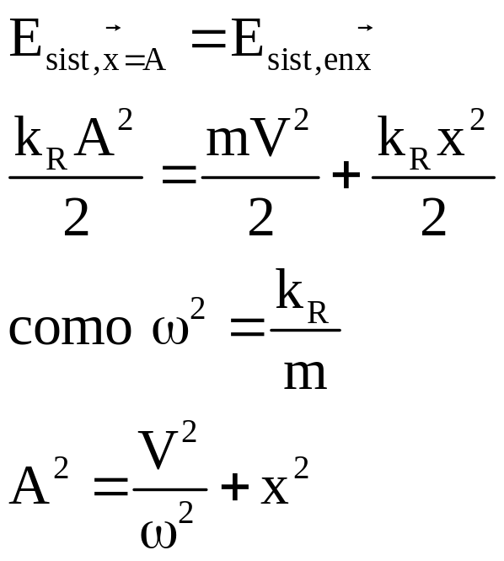
APLICACIÓN DE LA ECUACIÓN DE ENERGÍA MECÁNICA EN UN SISTEMA MASA RESORTE
Sí se conocen la velocidad angular, la posición y velocidad en un punto cualquiera (diferente al de equilibrio y los extremos), podemos determinar la Amplitud A de la oscilación a partir de la ecuación de energía mecánica:

Slide 13
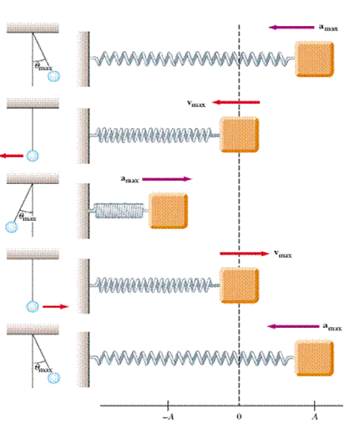
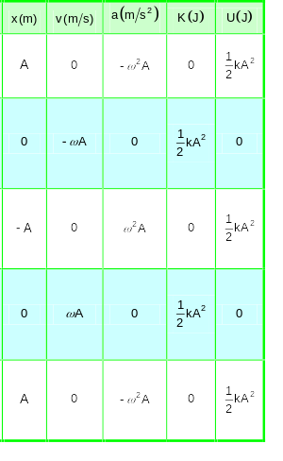
Posición, Velocidad, Aceleración, Energía Cinética y Potencial de un sistema masa – resorte y péndulo simple que experimentan un MAS
Las dimensiones posición, velocidad, y aceleración son determinados asumiendo que para t=0, x=A

Slide 14

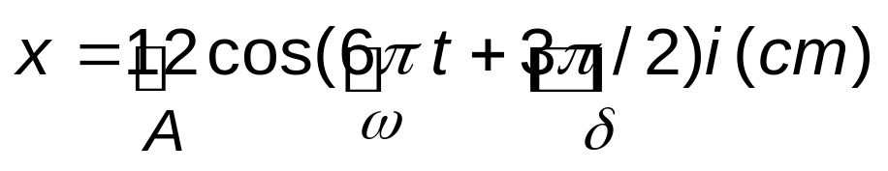
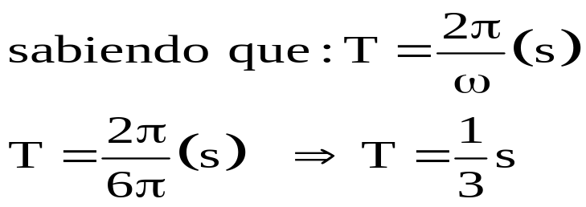
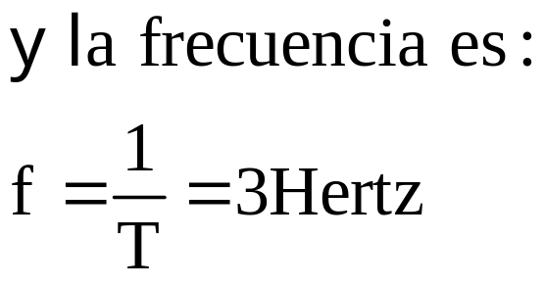
Ejercicio 13.1
La ecuación para la posición de un oscilador armónico simple está expresada por
Determinar:
La frecuencia y el período del movimiento
La velocidad y la aceleración en el instante t=0s
La velocidad máxima y aceleración máxima
Solución:
1. La frecuencia y el período del movimiento
Observemos la ecuación:
Donde:
A = 12 cm
ω = 6π rad/s
δ = 3π/2 rad

Slide 15

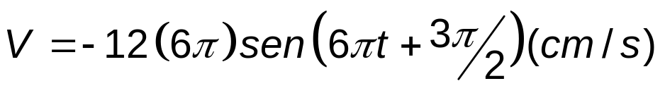
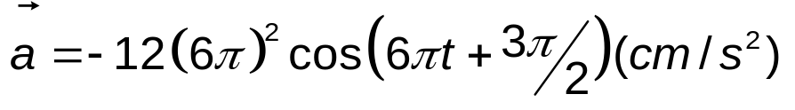
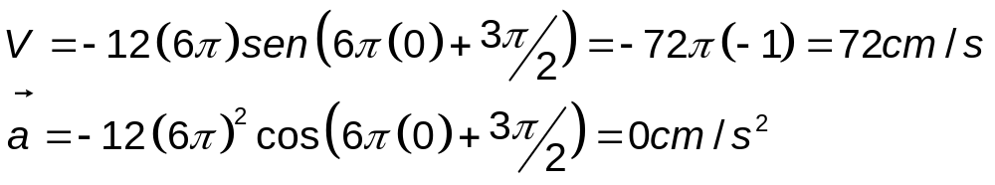
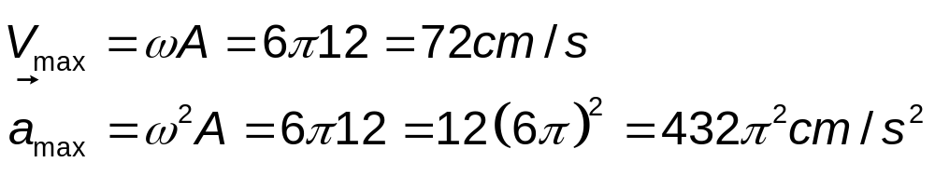
2. La velocidad y la aceleración en el instante t=0s
Partiendo de la ecuación x(t),
su derivada es la velocidad:
Y la derivada de la velocidad es la aceleración:
Para determinar la velocidad y la aceleración en t=0 se sustituye en la ecuación:
3. La velocidad máxima y aceleración máxima
Estas se determinan aplicando directamente las ecuaciones:

Slide 16

Ahora revisemos el Problema Resuelto y resolvemos los problemas Propuestos

